Slide 1
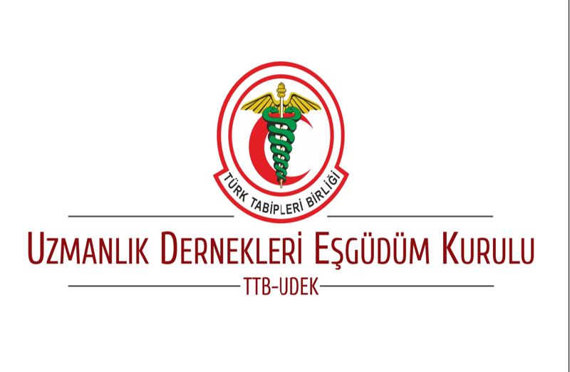
Türk Tabipleri Birliği
Uzmanlık Dernekleri Eşgüdüm Kurulu
37. Olağan Genel Kurulu
3 Aralık 2016

Slide 2
Genel Kurul Gündemi
Açılış ve Divan Başkanlığı Seçimi
TTB-Merkez Konseyi Konuşması
TTB-UDEK Yürütme Kurulu Başkanının Konuşması
TTB-UDEK Yürütme Kurulu’nun 2015-2016 Dönemi Çalışma Raporunun Sunumu
TTB-UDEK Bilançosunun Sunumu
Dernek üyelik başvuruları değerlendirilmesi
Bazı karar önerilerinin sunumu ve oylanması
Dilek ve Beklentiler

Slide 3
TTB-UDEK
2015-2016 Dönemi Çalışmaları
TTB-UDEK 37. Olağan Genel Kurulu
03 Aralık 2016, Ankara

Slide 4
TTB-UDEK Üyeleri
71 Asıl üye
32 Gözlemci üye
103 Üye dernek

Slide 5
Amaç
TTB-UDEK üyesi dernekler arasında eşgüdüm sağlamak
Kullanılan yöntemler
Birlikte karar verebilme olanaklarının kullanımı
Yazılı iletişim
e - Posta
Telefon
Dernek temsilcileri ile toplantılar
Dernek yöneticileri ile toplantılar
Çalıştay
Kurultay
Çalışma grupları

Slide 6
2013-2015 Dönemi UDEK Yürütme Kurulu*
Başkan : Prof. Dr. Tunçalp Demir
İkinci Başkan : Doç. Dr. Muzaffer Başak
Genel Sekreter : Doç. Dr. Orhan Odabaşı
Muhasip üye : Doç. Dr. Bülent Erbil
ATUB Üyesi : Prof. Dr. Umut Akyol
Üye : Prof. Dr. Bülent Atilla
Üye : Prof. Dr. Meram Can Saka
Üye : Prof. Dr. Bülent Önal
Üye : Prof. Dr. Ertan Yılmaz
*19.12.2015 tarihli YK toplantısında görev paylaşımı gerçekleşmiştir.

Slide 7
19 Aralık 2015
27 Ocak 2016
24 Şubat 2016
30 Mart 2016
04 Mayıs 2016
01 Ekim 2016
UDEK Yürütme Kurulu Toplantıları

Slide 8
TTB-UDEK
2015-2016 Dönemi
Çalışma Başlıkları

Slide 9
Asistan ve Genç Uzman Hekimler
Sorunların saptanmasında ve çözüm önerilerinin yaşama geçirilmesinde;
24-25 Eylül 2016 Asistan ve Genç Uzman Hekimler Kol Toplantısı
Uzmanlık derneklerinde yapılan çalışmaların izlenmesi, paylaşılması, ortaklaştırılması
Asistan ve Genç Uzman Hekimler Kolu Tıpta Uzmanlık Anketi

Slide 10
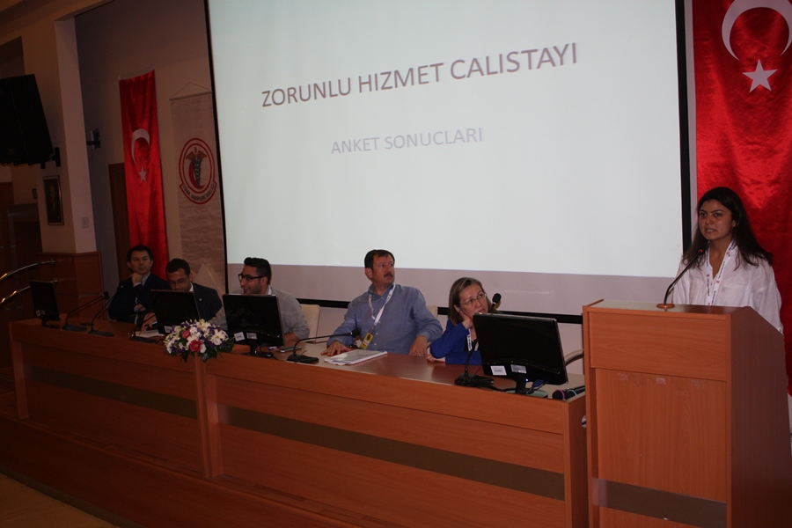
“TUS ve Zorunlu Hizmet” Çalıştayı
(21 Mayıs 2016)

Slide 11
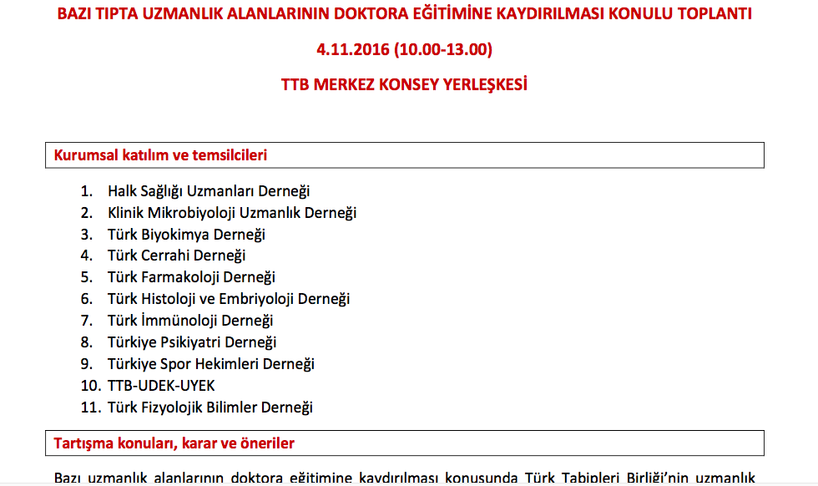
“Tıpta bazı uzmanlık alanlarının doktora eğitimine kaydırılmasına” Toplantı (04 Kasım 2016)

Slide 12
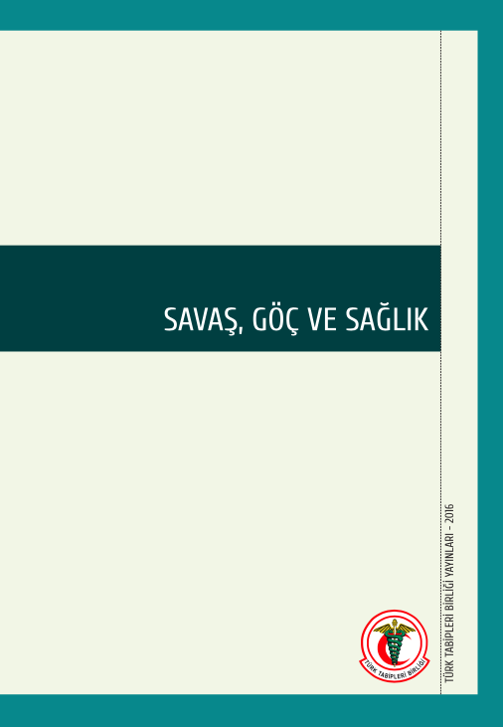
Toplum Sağlığı
“Savaş İstemiyoruz” Toplantısı (07.01.2016)
“Savaş, Göç ve Sağlık” Sempozyumu (26-27 Şubat 2016)

Slide 13
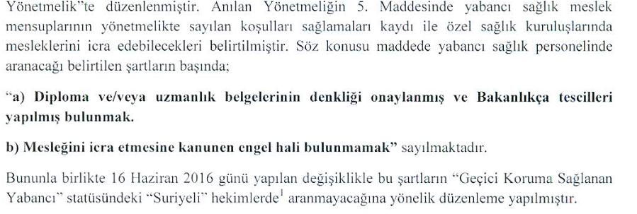
“Suriyeli Hekimler” Eylül 2016
Sağlık Bakanlığı Türkiye Kamu Hastaneleri Kurumu Destek ve İdari Hizmetler Kurum … 41304669 sayılı yazısı

Slide 14
Toplum Sağlığı
“Sağlıkta Uçurum: Eşitsiz Dünyanın Zor Sınavı” Toplantısı (25 Şubat 2016)
“2016 Yılında İnsan Hakları İhlalleri ve Hekimlik” Sempozyumu (10 Aralık 2016)

Slide 15
Toplum Sağlığı ve Çevre
“Fosil Yakıtlardan Kurtul İnsiyatifi” Çağrısı (15 Mayıs 2016)
“Tütün Kontrol Yasa Teklifi” Çalışmaları (30 Haziran 2016)
“Nefes Alamıyoruz! Hava Kirliliği İklim Değişikliği ve Sağlık” Sempozyumu (15 Ekim 2016)

Slide 16
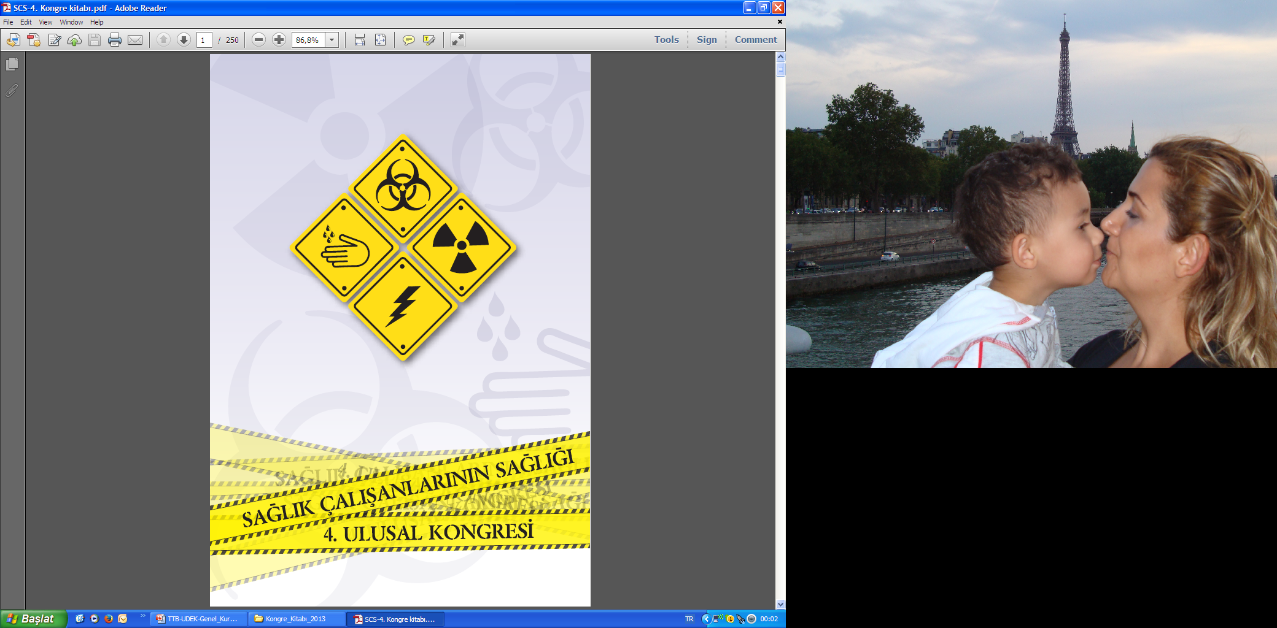
Sağlık Çalışanlarının Sağlığı
Sağlık Çalışanlarının Sağlığı Çalışmaları “İşle İlgili Hastalıklar” (22 Şubat 2016)
XXII. Tıpta Uzmanlık Eğitimi Kurultayı “Sağlık Çalışanlarının Sağlığı” Çalışma Grubu
Kongre Kitabı

Slide 17
Sürücü Olur Sağlık Belgesi Çalıştayı (02.12.2016)
Çalıştay Amacı: 29 Aralık 2015 tarihinde yapılan Sürücü Olur Raporları ile ilgili yönetmelik değişikliği ile birlikte, sürücülerin 5 yılda bir belgelerini yenilemeleri, sağlık kontrolünden geçirilmeleri zorunlu hale getirilmiştir. … TTB Aile Hekimliği Kolu ev sahipliğinde, UDEK üyesi Uzmanlık Dernekleri, Trafik Kazalarını Önleme Derneği, Sigorta Birliği ile Sağlık Bakanlığı ve İçişleri Bakanlığı ilgili birimleri katılmıştır.

Slide 18
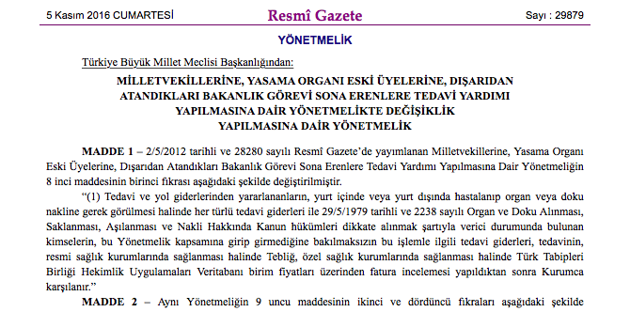
TTB Hekimlik Uygulamaları Veri Tabanı
Hekimlik Uygulamaları Veri Tabanı (HUV) Danışma Kurulu Toplantısı (22.04.2016)
Hekimlik Uygulamaları Veri Tabanı (HUV) Danışma Kurulu Toplantısı (25.11.2016)

Slide 19
Yasal Süreçler – Hasta Güvenliği
“Bilirkişilik Kanun Tasarısı” 15 Nisan 2016
“2016 Eylem Planına ve Sağlık Bakanlığı İhtiyaçlarına Yönelik” (Sağlık Turizm) olduğu belirtilen bir Torba Kanun Tasarısı 09 Mayıs 2016
“Kişisel Verileri Koruma Kanunu” Toplantısı 15 Mayıs 2016
“Hekimler ile Sağlık Kurum ve Kuruluşlarının Dijital Ortamlardaki Paylaşımlarına İlişkin Etik Kurallar” 16 Mayıs 2016

Slide 20
Geleneksel, Tamamlayıcı Tıp Uygulamaları
Çeşitli geleneksel-tamamlayıcı-alternatif tıp uygulamaları ilgili uzmanlık alanlarının raporlarının hazırlanması ve web üzerinden yayınlanması

Slide 21
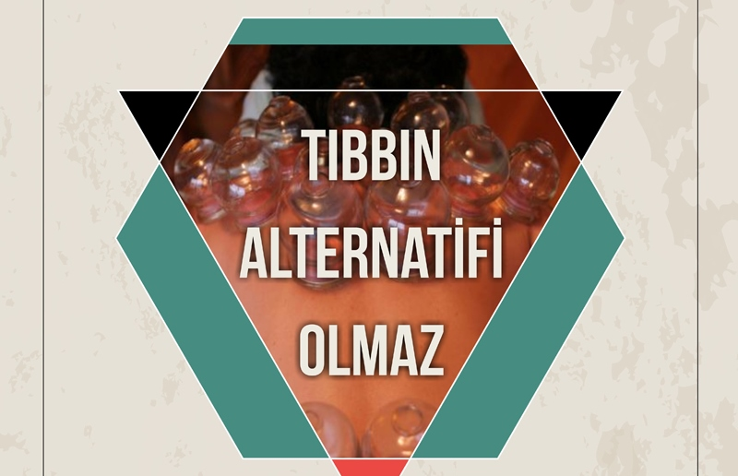
Geleneksel Alternatif Tıp
“Tıbbın Alternatifi Olmaz: Geleneksel Alternatif ve Tamamlayıcı Tıp Uygulamalarına Hekim Yaklaşımı” Sempozyumu 28-29 Mayıs 2016

Slide 22
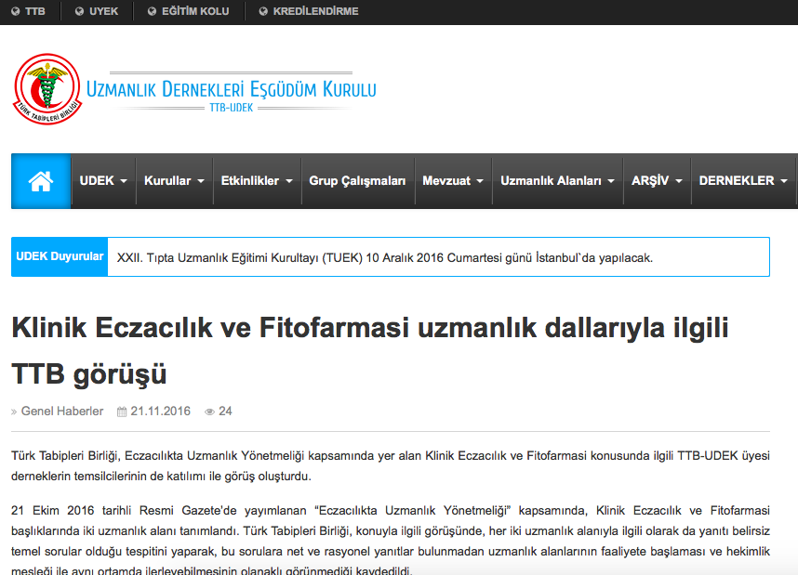
Klinik Eczacılık ve Fitofarmasi Uzmanlık Dalı
Klinik Mikrobiyoloji Uzmanlık Derneği, Türk Dermatoloji Derneği, Türk Farmakoloji Derneği, Türk Gastroenteroloji Derneği,
Türk Geriatri Derneği, Türk Neonatoloji Derneği,
Türk Nöroloji Derneği, Türkiye Psikiyatri Derneği temsilcileri …

Slide 23
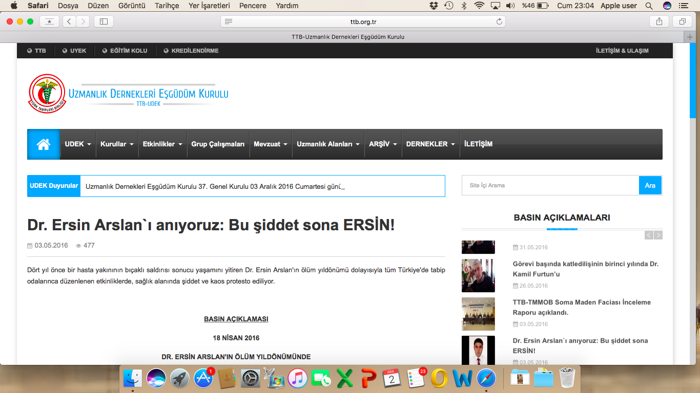
Sağlıkta Şiddet
Dr. Ersin Arslan (18 Nisan 2016)

Slide 24
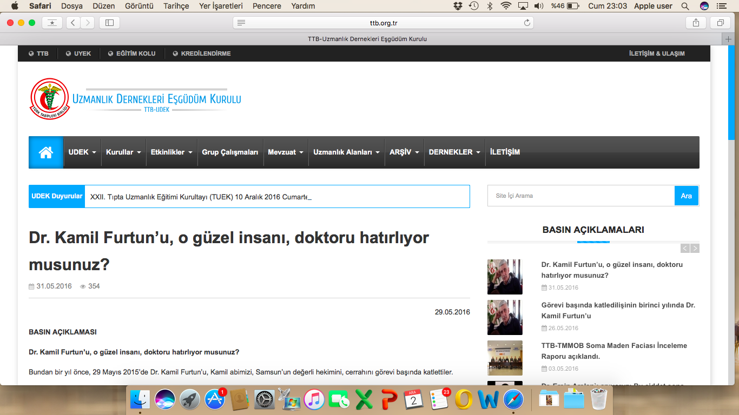
Sağlıkta Şiddet
Dr. Kamil Furtun (31 Mayıs 2016)

Slide 25
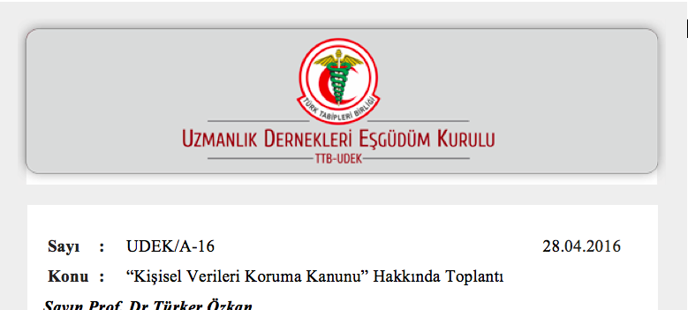
Yazışmalar Sayı: UDEK/A-x Genel Yazılar
Sayı: UDEK/B-x Özel Yazılar

Slide 26
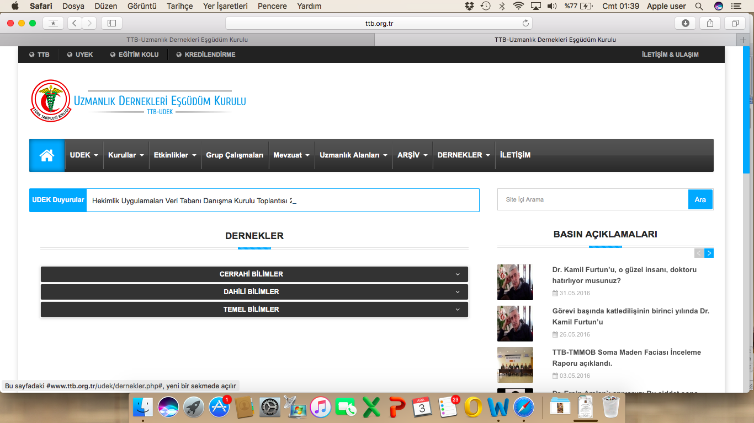
UDEK web sayfası

Slide 27
Tıpta Uzmanlık Eğitimi Kurultayı

Slide 28
XXII. Tıpta Uzmanlık Eğitimi Kurultayı
10 Aralık 2016 İstanbul Tabip Odası
Kurultay Programı
Konferans: Türkiye Sağlık Ortamı ve TTB Gündemi (2016)
Panel: Dünyada Tıpta Uzmanlık Eğitiminde Yeni Düzenlemeler ve Uygulamalar
Anket Sunum: Uzmanlık Eğitiminin Niteliği ve Çalışma Koşulları

Slide 29
Çalışma Grupları Toplantısı 10.12.2016
İlaç ve Teknoloji ÇG: Eşdeğer İlaçlar ve Türkiye
Toplum Sağlığını Geliştirme ÇG: Hava Kirliliği ve
İklim Değişiklikleri
STE/Sürekli Mesleki Gelişim ÇG: Uzmanlık Derneklerinin Beklentileri
Asistan ve Genç Uzman Hekimler ÇG: “Eğitim İçin diyalog: Hak bilinci ve kültürü için iletişim ve örgütlenme stratejileri"
Etik ÇG: Etik Boyutu ile Hekimlik Uygulamaları
ATUB TTB Temsilciliği ve Uzmanlık Dernekleri Toplantısı
Sağlık Çalışanlarının Sağlığı ÇG: Sağlık Çalışanlarının Sağlığı

Slide 30
İyi Uygulama Örnekleri
XXI. TUEK içerisinde uzmanlık dernekleri “İyi Uygulama Örnekleri” sunumları yapıldı, bilgi formları alındı. XXII. TUEK programı içerisinde de yer almakta …

Slide 31
TTB UDEK
Ulusal Yeterlik Kurulu Çalışmaları

Slide 32

UDEK – UYEK Yeterlik Sınavları Toplantı
28 Mayıs 2016
Uzlaşılan ortak karar: Yeterlik sınavı ile alınan yeterlik belgelerinin ve bu belgeden 10 yıl sonra yapılan yeniden belgelendirme sürecinin TUK ve YÖK nezdinde tanınması için TTB-UDEK UYEK işbirliği ile çalışma yapılmasına karar verildi.

Slide 33
TTB UDEK Ulusal Yeterlik Kurulu Yönergesi
C. Görevleri
Madde 7 - Yeterlik Kurullarının temsil ettiği tıpta uzmanlık ana ve yan dallarında, uzmanlık eğitiminin standartları ve en az gereksinimlerinin belirlenmesi ve yerleştirilmesi çalışmalarına katılmak ve bu kurulların etkinliklerinin eşgüdümünü sağlamak, izlemek ve yönlendirmek.
Madde 8 - Yeterlik Kurullarının belgelendirme sınavlarının yönteminde asgari standartları oluşturmaları ve sürdürmelerini sağlamak ve izlemek.
Madde 9 - …
Madde 10 - Yeterlik Kurullarınca belgelendirilmiş uzman hekimler için merkezi bir kayıt sistemi oluşturmak ve kamuoyunun bu konudaki bilgi talebini karşılamak.

Slide 34

İlk örnek:
Tıp Uzmanlık Yeterlik Belgesi’nde
Ulusal Yeterlik Kurulu ismi

Slide 35
Yeniden Belgelendirme ve
TTB STE SMG Akreditasyon Kredilendirme Kurulu

Slide 36
TTB STE SMG Akreditasyon Kredilendirme Kurulu
Uzaktan Eğitim Ölçütleri
TTB STE SMG Kredi puanlarının yeniden belgelendirme vb. süreçlerde kullanılmasının yaygınlaştırılması
TTB STE SMG Akreditasyon Kredilendirme Kurulu Uzmanlık Dernekleri Danışma Kurulu’nun etkinleştirilmesi

Slide 37
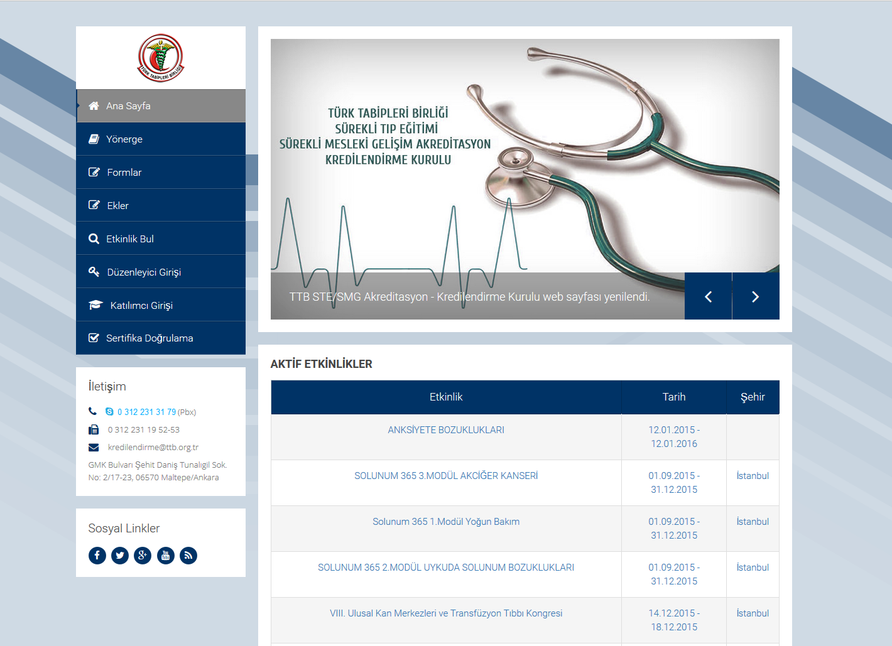
https://kredilendirme.ttb.dr.tr/

Slide 38
TTB STE SMG Akreditasyon Kredilendirme Kurulu
I. GRUP
  Devama dayalı eğitsel etkinlikler: Değerlendirilmesinde devam koşulu aranan konferans, sempozyum, seminer, yuvarlak masa toplantısı, vb.
  Eğitim kursları: Yeni gelişmeler / girişimlerle ilgili ya da mesleki yeteneği geliştirmeye yönelik kurslar, vb.
  Atölye çalışması (workshop).
  Yukarıda belirtilenler dışında kalan ve kredi almak isteyen hekimin STE / SMG Akreditasyon - Kredilendirme Kurulu’na başvurması gereken diğer etkinlikler:
    Türk Tıp Dizi’nde yer alan ulusal dergilerde ve uluslararası indekslere (SCI, SCIE, Index Medicus) kayıtlı dergilerde yayın yapmış olmak.
    4i kapsamındaki dergilerde yayın kurulunda yer almak, hakem olmak.
    Kitap ya da kitap bölümü yazarı olmak.
    Grup I1, Grup I2 ve Grup I3’deki etkinliklerde konuşmacı / eğitici olmak.
    Yeterlik sertifikası almış olmak.
    Master ya da doktora derecesi almış olmak.
    Yurt dışındaki akredite edilmiş (EACCME, ACCME) uluslararası toplantılara katılmış olmak.

Slide 39
TTB STE SMG Akreditasyon Kredilendirme Kurulu
II. GRUP
  Eğiticilerin kendi alanlarında tanımlanan görevleri dışında katıldıkları ya da yönlendirdikleri ve Grup I’de yer almayan eğitim etkinlikleri.
  Uzaktan eğitim yöntemleri ile verilen eşzamanlı, eşzamanlı olmayan eğitim etkinlikleri.
  Yapılandırılmayan öz (kendi kendine) öğrenme etkinliklerine katılım.
  Akredite edilmiş ulusal dergilerle yapılan STE / SMG etkinlikleri: Dergi yıllık aboneliği (üyesi olduğu uzmanlık derneğinin dergisi dışındaki dergilere abone olmak), derginin belirlediği ve okunan bölümle ilgili test, bulmaca, vb. nesnel kanıtlar.
  Görsel - işitsel kayıta dayalı materyaller ile yapılan eğitsel etkinlikler: Kolay erişilebilir materyallerin bulunduğu bölüm, kütüphane ve laboratuarlar (Kullanım öncesi, süre belirtilmeli ve etkinliği tanımlayan bilgiler ve uyulması gereken kuralları içeren kitapçıklar kullanıcılar için hazır olmalıdır. İşlem sonunda etkinlik değerlendirmesi yapılmalıdır. Değerlendirmede devam koşulu aranır.)
  Grup I’de tanımlanmayan STE / SMG etkinlikleri.

Slide 40
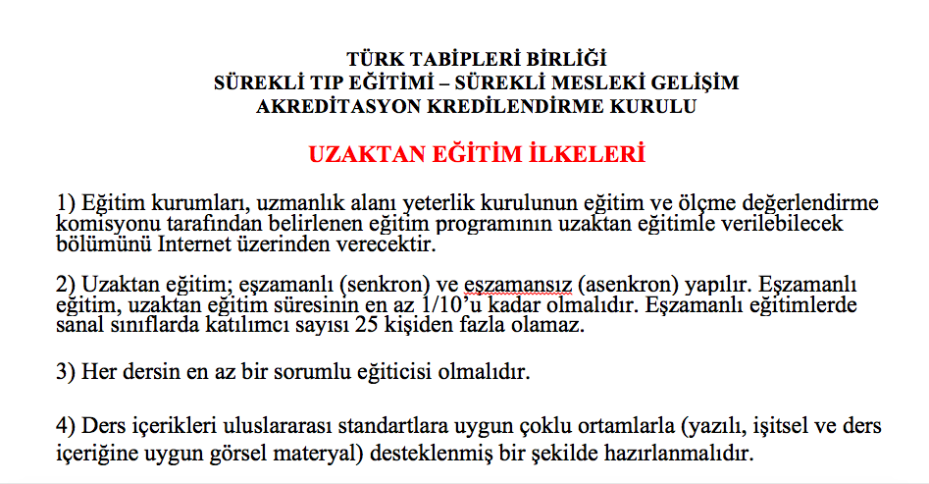
“Uzaktan Eğitim STE/SMG Akreditasyon Ölçütleri” Çalıştayı (07 Mayıs 2016)

Slide 41
2017’de …
UDEK üyesi Uzmanlık Dernekleri ile diğer derneklerin başvuru ve süreçlerinde farklılaşma
50 kişiden az katılımlı etkinliklerde «Sponsor» desteğine bağlı ücretlendirmede değişiklik …

Slide 42
Ziyaret Programları
Uzmanlık alanları yeterlik kurulları ile birlikte gözlemci olarak UDEK Yürütme Kurulu üyeleri kurum ziyaretlerine katılmaktadır.

Slide 43
Uzmanlık Dernekleri Uzmanlık Eğitimi Kurumları Değerlendirmeleri
“Uzmanlık Derneklerinin Eğitim Hastanelerine Bakışı” çalışmasını web tabanlı üniversiteleri de kapsayacak biçimde genişletmek için çalışmalar sürmekte …

Slide 44
Uzmanlık Alanı Uzlaşı Kurulu
«TTB-UDEK'te birden fazla derneğin temsil edildiği bir uzmanlık alanında, o uzmanlık alanındaki üye derneklerden birinin başvurusuyla, aynı alandaki dernekler arasında ortaya çıkan temsil sorunu ve diğer anlaşmazlıklara çözüm bulmak üzere, TTB-UDEK Yürütme Kurulu'ndan 3 üyenin, ATUB TTB temsilcisi olan 1 üyenin ve ilgili uzmanlık alanından TTB-UDEK üyesi derneklerin temsilcilerin katılımıyla "Harmonizasyon Kurulu" kurulur.»

Slide 45
TTB Uzmanlık Dernekleri Katkı Payları

Slide 46
UDEK Katkı Payı Borcu olan “Asıl” Statülü Uzmanlık Dernekleri
Uzmanlık Derneği Adı | 2016 Borç | Toplam Borç
Türk Jinekoloji ve Obstetrik Derneği | 8,844.00 | 53,064.00
Türkiye Milli Pediatri Derneği | 2,739.00 | 26,009.00
Türk Gastroenteroloji Derneği | 1,941.00 | 14,881.00
Adli Tıp Uzmanları Derneği | 828.00 | 7,866.00
Türk Mikrobiyoloji Cemiyeti | 975.00 | 7,614.00
Deri ve Zührevi Hastalıkları Derneği | 3,222.00 | 6,444.00
Tıbbi Genetik Derneği | 1,560.00 | 6,240.00
Türk Anatomi ve Klinik Anatomi Derneği | 606.00 | 5,757.00
KBB, Baş ve Boyun Cerrahisi Derneği | 2,736.00 | 5,472.00
Türk Göğüs Cerrahisi Derneği | 1,707.00 | 5,121.00
Acil Tıp Uzmanları Derneği | 675.00 | 3,375.00
Romatoloji Araştırma Eğitim Derneği | 630.00 | 1,890.00
Çocuk Nefroloji Derneği | 420.00 | 840.00

Slide 47
UDEK Katkı Payı Borcu olan “Gözlemci” Statülü Uzmanlık Dernekleri
Dernek Adı | 2016 Borç | Toplam Borç
Pratisyen Hekimlik Derneği | 4,500.00 | 42,750.00
Türk Rinoloji Derneği | 1,798.50 | 17,085.74
Türkiye Meme Hastalıkları Dernekleri Federasyonu | 2,931.00 | 11,724.00
Ulusal Travma ve Acil Cerrahi Derneği | 1,681.50 | 5,044.50
Klinik Biyokimya Uzmanları Derneği | 1,116.00 | 3,348.00
Tıp Etiği ve Tıp Hukuku Derneği | 171.00 | 1,188.75
Hemaferezis Derneği | 204.00 | 1,020.00
Enfeksiyon Hastalıkları Derneği | 246.00 | 984.00
Endokrin Cerrahisi Derneği | 220.50 | 661.50
Türk Geriatri Derneği | 271.50 | 543.00
Çocuk Acil Tıp ve Yoğun Bakım Derneği | 72.00 | 288.00
Gelişimsel Pediatri Derneği | 45.00 | 135.00
Uluslar arası Yeni Ürologlar Derneği | 45.00 | 90.00

Slide 48
Avrupa Tıp Uzmanları Birliği
TTB - UDEK Temsilciliği
Dr. Umut Akyol

Slide 49
Nadir ve Tanı Konulamayan Hastalıklar Multidisipliner Çalışma Grubu
Avrupa Tıp Uzmanları Birliği (ATUB-UEMS) bünyesinde kurulması planlanan "Nadir ve Tanı Konulamayan Hastalıklar Multidisipliner Çalışma Grubu" ATUB'a paralel aynı isim ve amaçlı bir çalışma grubu kurulmasına ve isteyen derneklerin bu çalışma grubuna temsilci göndermesi

Slide 50
Avrupa Tıp Uzmanları Birliği TTB Temsilciliği
UDEK 19 Aralık 2015 tarihinde yaptığı Genel Kurulunda üyelik koşullarını yerine getirmeyen uzmanlık derneklerinin durumu değerlendirilmiş olup “Türk Tabipleri Birliği - Uzmanlık Dernekleri Eşgüdüm Kurulunun Kuruluşu ve Çalışma Yöntemi Hakkında Yönetmelik” ilgili maddesinin* uygulanması gerekliliği ortaya konularak UDEK Yürütme Kurulu’na bu konuda görev verilmiştir. Bu karar doğrultusunda UDEK Yürütme Kurulumuz 30 Mart 2016 tarihinde yaptığı toplantıda “Türk Tabipleri Birliği - Uzmanlık Dernekleri Eşgüdüm Kurulunun Kuruluşu ve Çalışma Yöntemi Hakkında Yönetmelik” ilgili maddesini “Katkı payını ödeyemeyen dernekler iki kez uyarılmalarına rağmen borçlarını ödemedikleri takdirde üyelikleri iki yıl süreyle askıya alınır.” gözeterek son dönem kimi uzmanlık alanlarında Avrupa Tıp Uzmanları Birliği’nin yazışmalarında sorduğu uzmanlık dernekleri UDEK üyelik durumları konusunda uygulama gerekliliği ortaya çıkmıştır. Bu toplantıda olası mağduriyetlerin yaşanmaması için bu durumun uzmanlık derneklerine iletilmesi, üye derneklerimizin üyelik yükümlülüklerini yerine getiren ve UDEK Katkı Payı borçları olmayanların ATUB temsilcilerinin bilgilerinin güncellenerek ATUB yönetimi ile paylaşılması kararı alınmıştır. …
“UDEK/A-11” Sayılı 06.04.2016 Tarihli
“ATUB Temsilci Listesi” başlıklı yazı

Slide 51
Diğer toplantılar…
TTB tarafından yapılan düzenli kol ve kurullar toplantılar
Toplum sağlığını ilgilendiren farklı konularda TTB tarafından düzenlenen ve TTB-UDEK üyesi dernekleri ilgilendiren konulardaki toplantılara katılım
TTB Genel Kurul toplantıları

Slide 52
TTB-UDEK üyesi dernek yönetici ve üyelerine,
TTB-Merkez Konseyi’ne,
TTB-Hukuk Bürosu’na,
Tabip Odası yönetici ve temsilcilerine,
TTB-UDEK’de görev yapmış meslektaşlara,
Hülya Yüksel, Zerrin Yurdagül, İkbal Solmaz, Sinan Solmaz, Bora Reis Öztürk ve TTB ailesi üyelerine,
Uzmanlık dernekleri, tabip odaları çalışanlarına
Öncelikle çocuklarımıza ve eşlerimize …

Slide 53
Teşekkürler …

Slide 54
TTB - UDEK BİLANÇOSU
(01.11.2015 - 31.10.2016)
GİDER |  |  |  |  | GELİR
YEMEK | 4,845.92 |  |  | TTB-UDEK TAHSİL EDİLEN AİDATLAR | 163,929.50
ULAŞIM | 14,667.44
KONAKLAMA | 790.00 |  |  | TUEK KATKI BAĞIŞ GELİRİ | 34,200.00
PERSONEL | 55,026.88
KARGO | 1,309.49
KIRTASİYE | 5,355.77
 |  | 81,995.50
UEMS TOPLANTI GİDERLERİ | 1,988.43
 |  | 1,988.43
21.TUEK İZMİR | 4,094.85
 |  | 4,094.85
UDEK TOPLANTI GİDERLERİ | 1,743.88
 |  | 1,743.88
UDEK WEB SİTESİ YAPIMI GİDERLERİ | 5,900.00
 |  | 5,900.00
2016 YILI UEMS AİDATI ÖDEMESİ | 7,865.78
 |  | 7,865.78
TOPLAM |  | 103,588.44 |  | TOPLAM | 198,129.50
GELİR FAZLASI |  | 94,541.06
GENEL TOPLAM |  | 198,129.50 |  | GENEL TOPLAM | 198,129.50

Slide 56
TTB UDEK Üyelik Başvuruları

